Slide 1
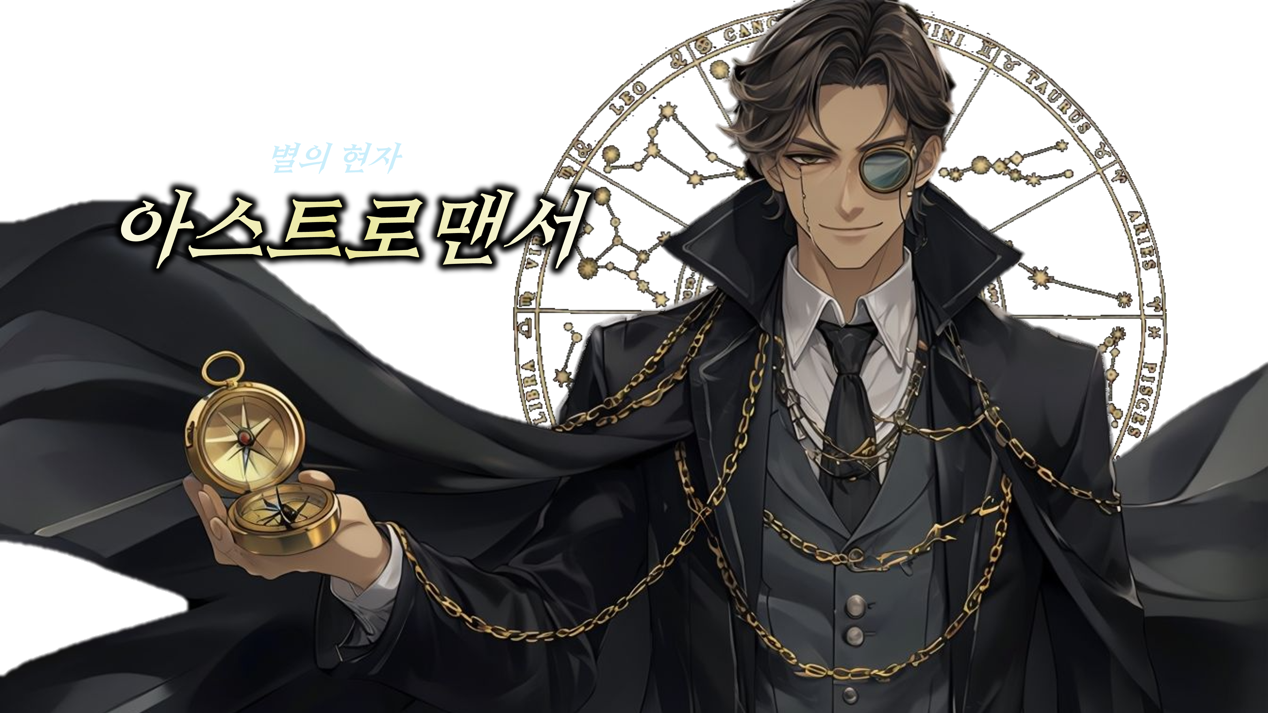

Slide 2
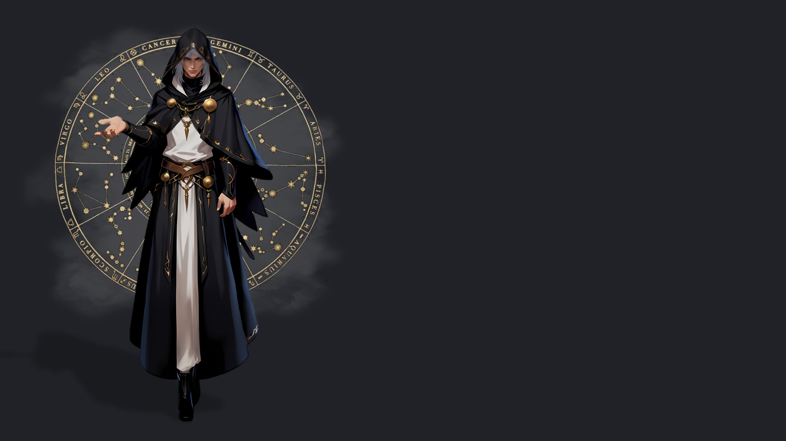
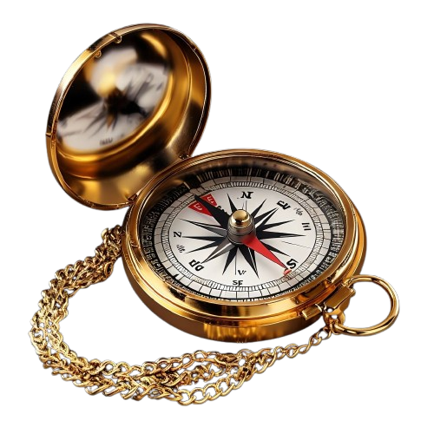
“우리는 더욱 발전할 것입니다. 우주의 진리를 통해.”
아스트로맨서는 나침반 모양의 호문쿨루스인 태블릿을 통해 점성술과 연금술을 사용하는 클래스입니다.
우주의 무한한 힘을 빌려 사용하는 천체 마법으로 강력한 피해를 주거나,
IDENTITY
(아스트로맨서 아이덴티티 간단 소개)
아이덴티티 이미지
아이덴티티 | XXXXXX 에너지
대표 무기 | 태블릿

Slide 3

클래스 소개 -
기획 의도
연금술과 점성술
연금술과 점성술은 다양한 작품에서 자주 등장하는 만큼 매력적인 컨셉의 능력입니다. 유저들의 흥미를 끌면서도
클래스 소개
- 기획의도
- 컨셉
- 아이덴티티
아크패시브
[ 연금술 ]
스킬
데이터 테이블
독특한 전투 스타일
연금술/점성술은 다양한 작품에서 자주 등장합니다. 그만큼 매력적인 컨셉이지만, 대부분 비슷한 전투 방식을 보입니다.
연금술/점성술을 사용하면서도 독특한 전투 스타일을 가진 클래스를 만들

Slide 4
컨셉 이미지
아스트로맨서는 나침반 모양의 호문쿨루스인 태블릿을 통해 점성술과 연금술을 사용하는 클래스입니다.
우주의 무한한 힘을 빌려 사용하는 천체 마법으로 강력한 피해를 주거나,
클래스 소개
아크패시브
스킬
데이터 테이블

